Slide 1
공력형상 최적설계
전산유체실습 report#10
2023012996 항공기계공학과 이병하

Slide 2
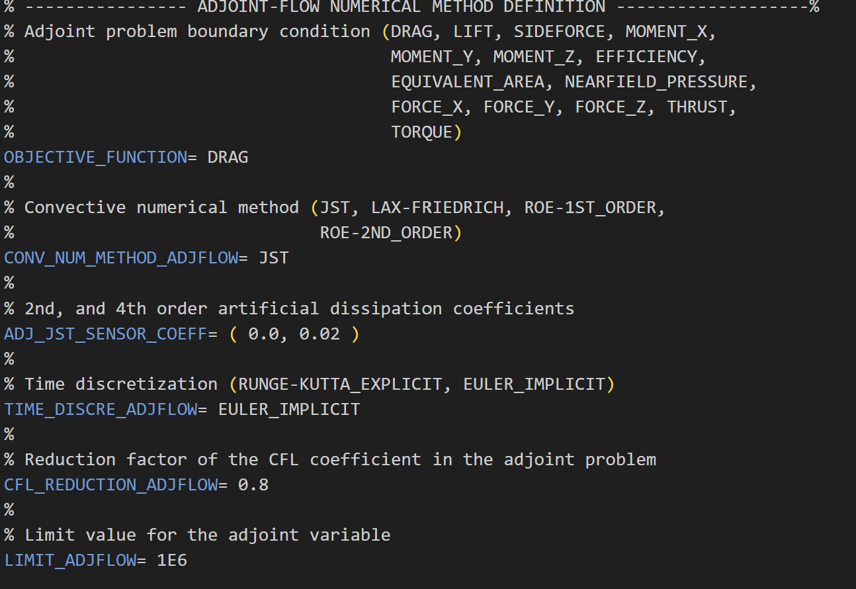
공력 성능 목적함수 설정 입력
형상 최적화 문제에서 목적함수는 설계 방향을 결정하는 핵심 변수로, 본 연구에서는 공력 성능 개선을 위해 DRAG(항력)을 최적화 목표로 선정

Slide 3
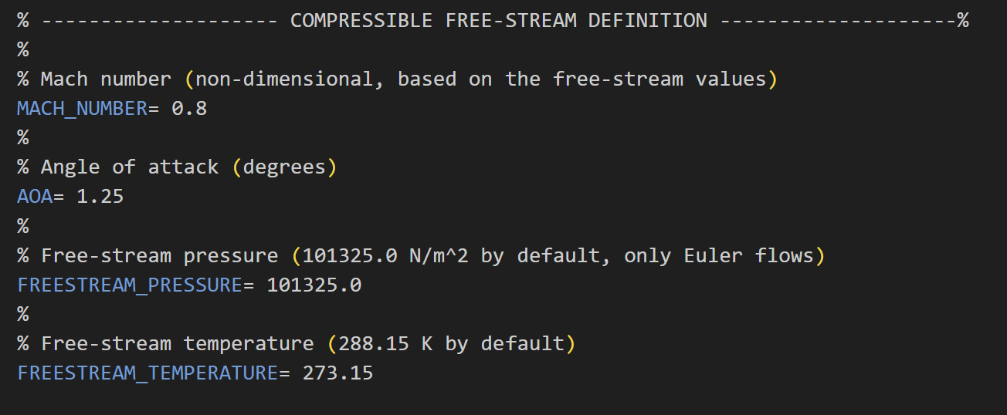
입력 값
해석 대상: NACA0012 2D airfoil
<조건 값>
마하수 값 → 0.8
압력 값→ 101,325Pa
온도 값 → 273.15K

Slide 4
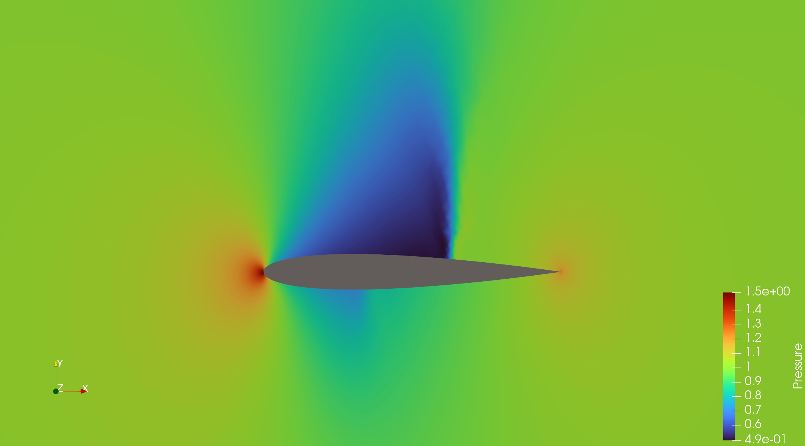
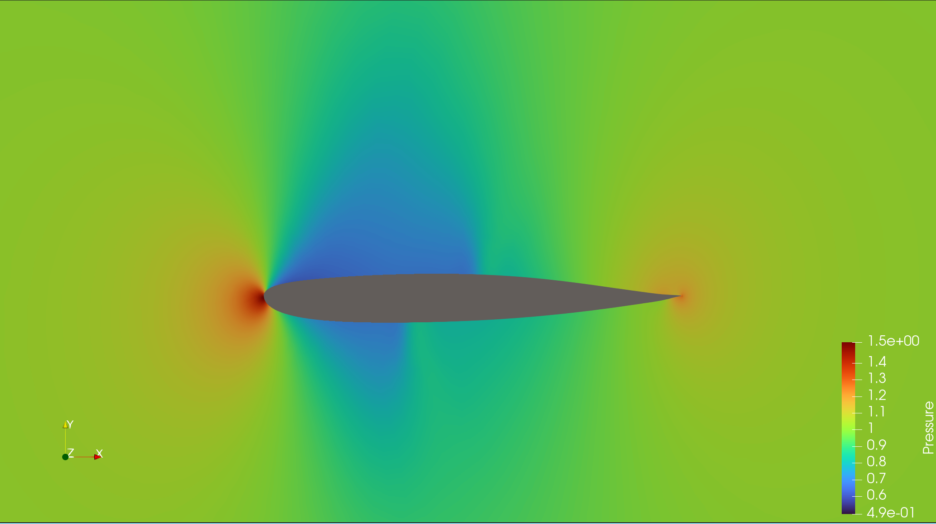
Design naca0012 Pressure 비교
Design_001
Design_032

Slide 5


Design naca0012 Pressure 유동 비교
Design_001
Design_032

Slide 6
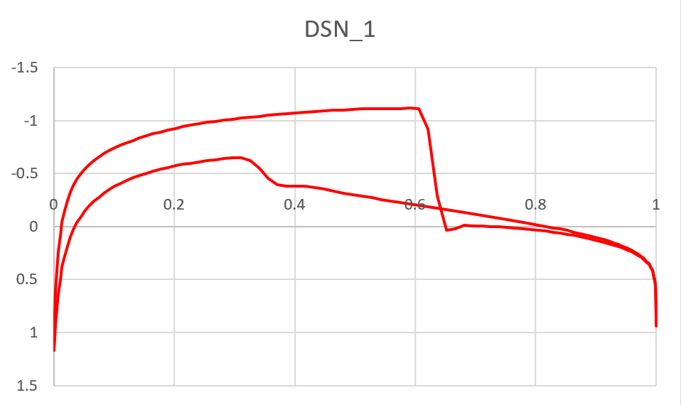
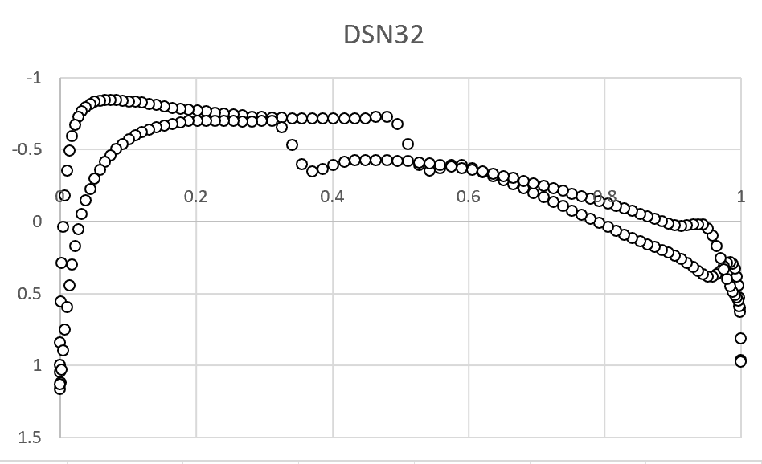
Design naca0012 X/C, Cp값 비교
Design_001
Design_032

Slide 7
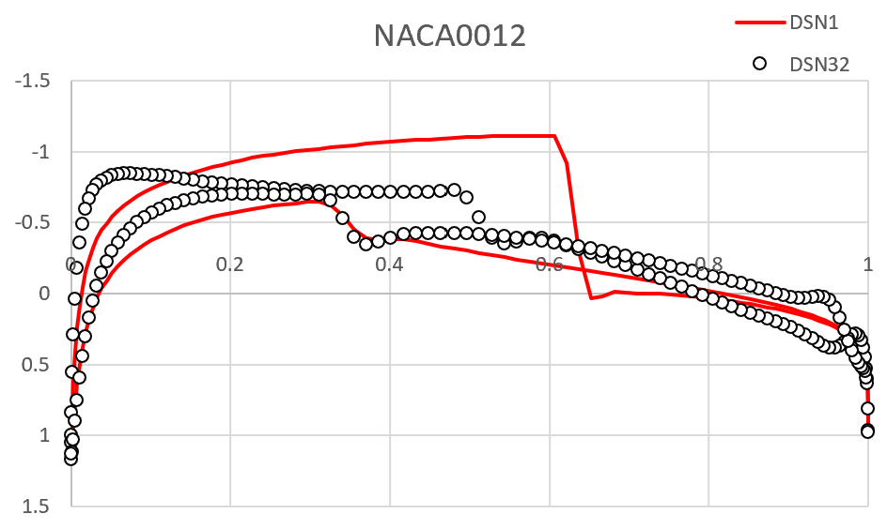
결과 보고서
Design 1은 상부 표면의 x/c=0.4~0.6 구간에서 급격한 압력 회복이 발생하여 천음속 영역 특성인 shock에 의한 파항력이 크게 나타났다.
Design 32는 압력 분포가 더 부드럽고 연속적으로 변화하며, shock 구간이 완화되어 항력이 효과적으로 감소된 형상으로 개선되었다.
최적화 결과, 전체 압력 분포 품질이 향상되며, 천음속 영역에서의 항력 저감 효과가 확인되었다.

Slide 8
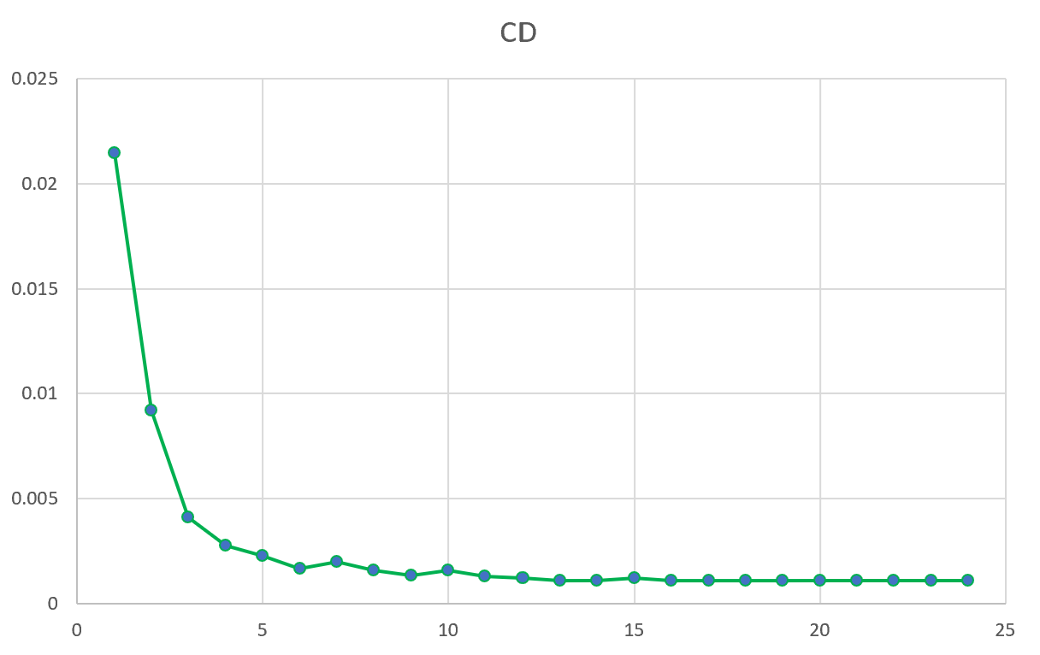
CD 결과 값
항력계수(CD) 변화
=CD가 0.021→ 0.005로 감소
해석
=초반 형상 최적화가 빠르게 되며, 항력 감소 효율이 가장 큼.
결론
= 최적화 과정에서 CD가 약 90% 감소
= 초반 이후 반복은 수렴 상태이므로
형상최적 형상으로 할 수 있음.

Slide 9
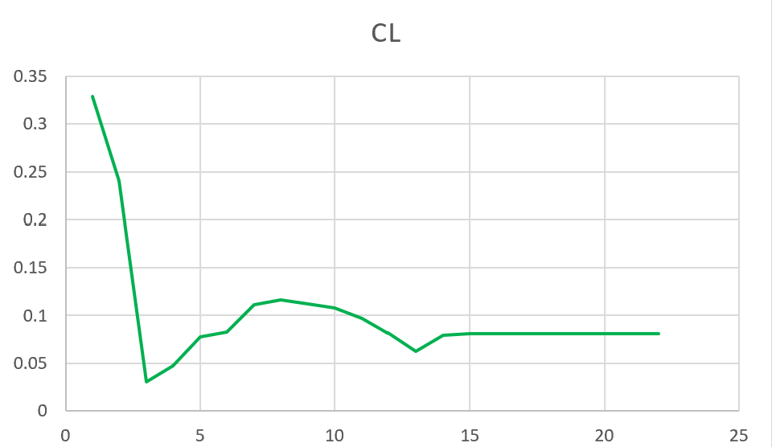
CL 결과 값 (추가)
= CL은 초반에 크게 증가했다가 3도에서 급감하며, 이후 5~10도 구간에서 완만한 피크를 형성한 뒤 그 뒤로는 일정하게 유지되는 형태를 나타냄.

